Slide 1
Taller V: Electrónica Digital y Microcontroladores.
Carlos Alejandro Trujillo Anaya – catrujila@unal.edu.co
Monitor: Esteban Gutiérrez Correa egutierrezc@unal.edu.co
Semestre 2016-01.
Escuela de Física, Facultad de Ciencias, Universidad Nacional de Colombia - Sede Medellín.
Asignatura perteneciente al componente disciplinar de Ingeniería Física.
CATA

Slide 2
Objetivos del Curso
Adquirir los conocimientos básicos de Electrónica Digital para afrontar los microcontroladores.
Desarrollar destrezas en el manejo de los Microcontroladores (PIC) y solucionar problemas de tipo práctico con ellos.
Desarrollar habilidades en el manejo del software dedicado a la simulación, compilación y programación de Microcontroladores.
Desarrollar habilidades en el diseño y fabricación de PCBs.
CATA

Slide 3
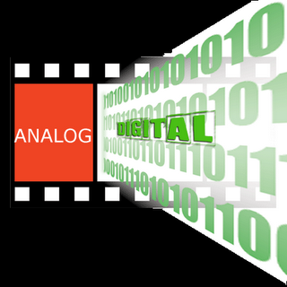

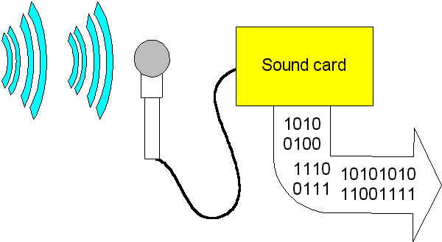
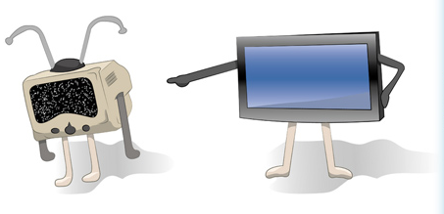
Programa – Parte I, Electrónica Digital.
Introducción al mundo Digital.
CATA

Slide 4
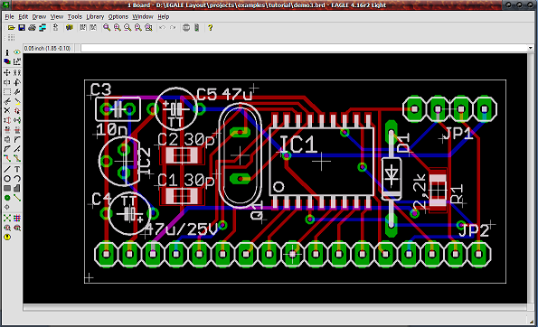
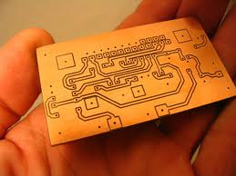

Programa – Parte Adicional, Diseño y Fabricación PCBs.
Software EAGLE.
CATA

Slide 5
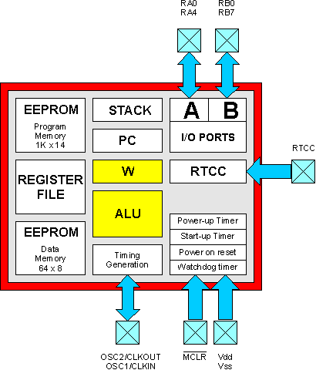
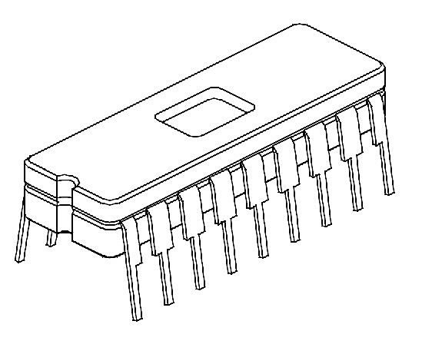
Programa – Parte II, Microcontroladores.
Fundamentos Microcontroladores.
CATA

Slide 6
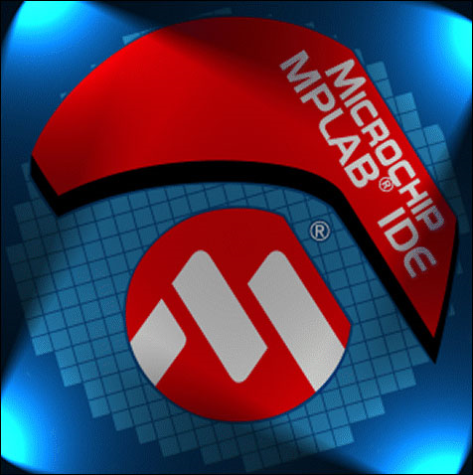
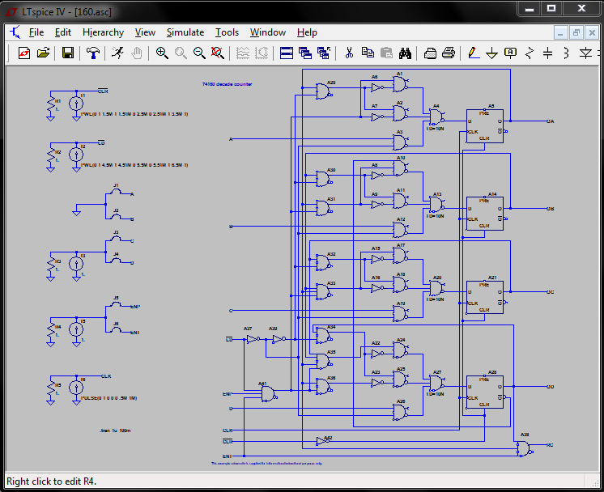
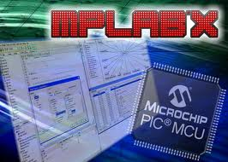

Programa – Parte II, Microcontroladores.
Software de Simulación y Compilación.
CATA

Slide 7
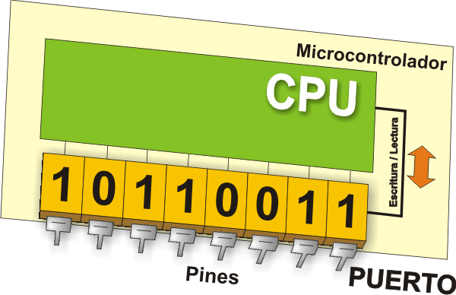
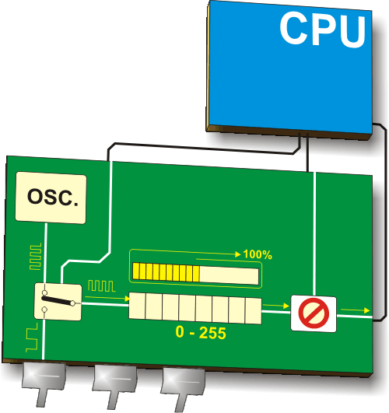
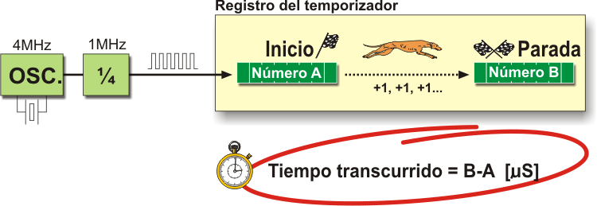
Programa – Parte II, Microcontroladores.
Puertos, Interrupciones y Temporizadores.
CATA

Slide 8
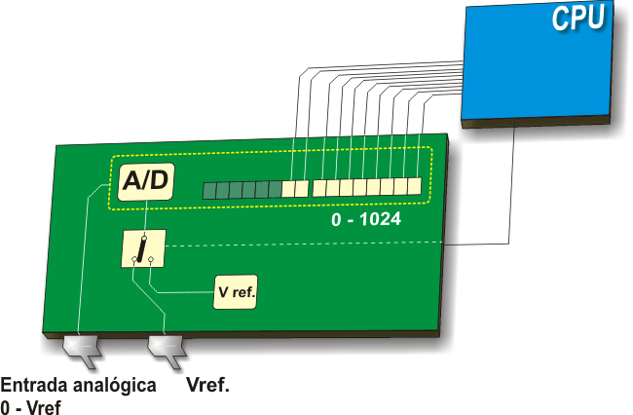
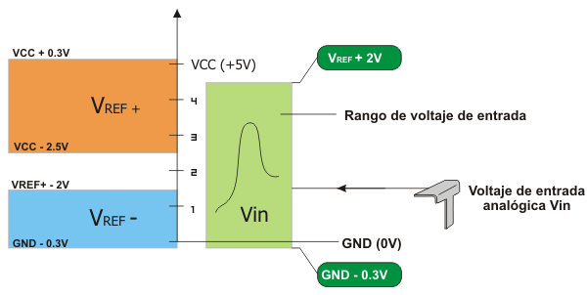
Programa – Parte II, Microcontroladores.
Conversor A/D.
CATA

Slide 9
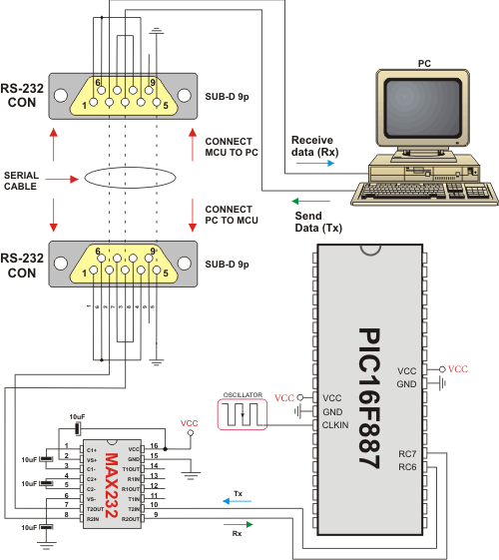
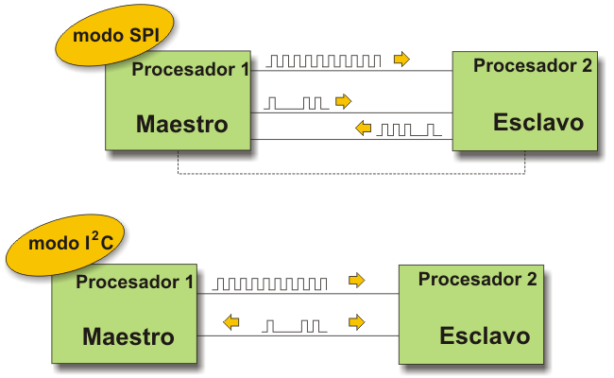
Programa – Parte II, Microcontroladores.
Módulos de Comunicación.
CATA

Slide 10
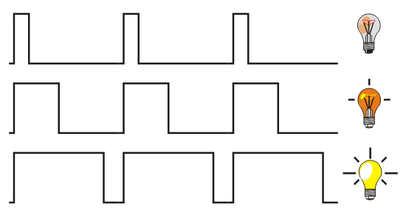
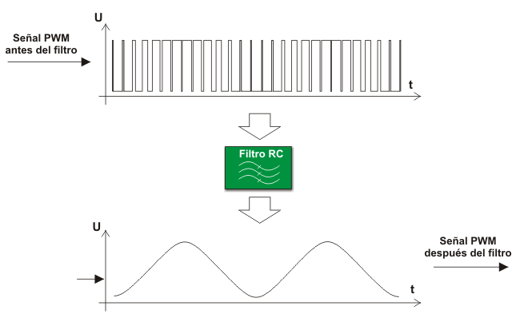
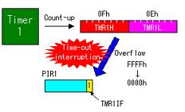
Programa – Parte II, Microcontroladores.
Módulo CCP. Señal PWM.
CATA

Slide 11
Metodología y Evaluación.
Exposición de teoría y explicación de Hoja de Datos.
Prácticas con el fin de desarrollar destrezas.
Elaboración de un proyecto final relacionado con los temas del curso, fundamentalmente conversión AD y comunicación con PC.
Entregables del proyecto a lo largo del semestre.
Asistencia obligatoria.
Evaluación:
Prácticas 40% (Todas tienen el mismo valor).
Proyecto Final 60%.
CATA

